Slide 2
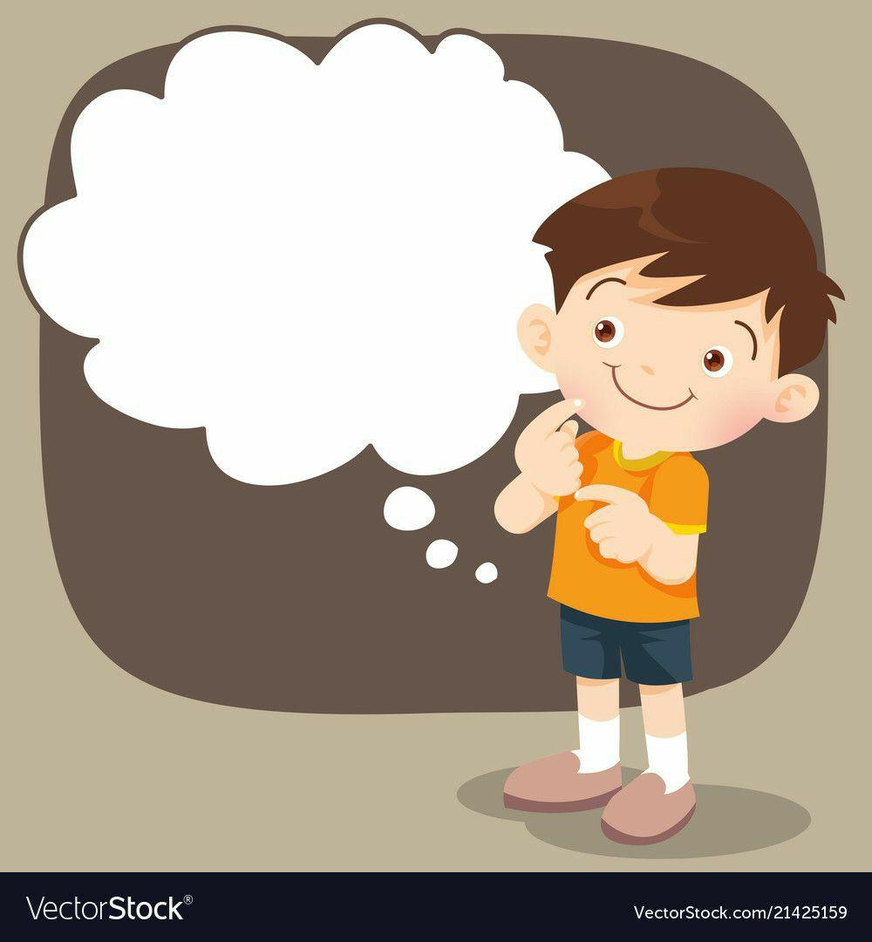
?
5-bo‘lim:
Katta bo‘lsam, kim bo‘laman?
Takrorlash
111-dars

Slide 3
Olim bo‘lmoqchiman…
Rasmda tasvirlangan bolakay qaysi hikoya qahramoni?
Hikoya matnida almashgan so‘zlarni toping?

Slide 4
Olim bo‘lmoqchiman…
Kim bo‘lsam ekan, deb rosa o‘yladim. Avvaliga ustoz bo‘lmoqchi edim. Chunki o‘zing egallagan ilmni boshqalarga ham o‘rgatish yaxshi-da! Axir o‘qituvchilar borligi uchun ham biz bugun o‘qishni, yozishni bilamiz...
Ammo o‘ylab qarasam, boshqalarga ilm berish uchun o‘qituvchilikdan ham yaxshiroq soha bor ekan. Bu – olimlikdir! O‘zingiz o‘ylab ko‘ring, o‘qituvchi butun bir sinfga ilm o‘rgatadi.

Slide 5
Olim bo‘lmoqchiman…
Kim bo‘lsam ekan, deb rosa o‘yladim. Avvaliga o‘qituvchi bo‘lmoqchi edim. Chunki o‘zing egallagan bilimni boshqalarga ham o‘rgatish yaxshi-da! Axir o‘qituvchilar borligi uchun ham biz bugun o‘qishni, yozishni bilamiz...
Ammo o‘ylab qarasam, boshqalarga ilm berish uchun o‘qituvchilikdan ham afzalroq soha bor ekan. Bu – olimlikdir! O‘zingiz o‘ylab ko‘ring, o‘qituvchi butun bir sinfga ilm o‘rgatadi.

Slide 6
Deylik, u bir kunda 5 ta sinfga dars bersa, jami 150 kishini o‘qitgan bo‘ladi. Olim yozgan kitoblar esa 10 minglab nusxada
nashr qilinadi. Ular 100 minglab xonadonga ilm ziyosini ulashadi! Demak, olim bo‘lsam, xalqimga, yurtimga foydam ko‘proq tegar ekan, degan xulosaga keldim.
Lekin olimlik oson qo‘lga kiritiladigan daraja emas. Buning uchun juda ko‘p o‘qish kerak. Shunchaki o‘qish emas, o‘qiganlaring-ni esingda saqlash, tahlil qilish, turli ma’lumotlarni saralay bilish ham lozim.

Slide 7
Deylik, u bir kunda 5 ta sinfga dars bersa, jami 150 kishini o‘qitgan bo‘ladi. Olim yozgan kitoblar esa 10 minglab nusxada
nashr qilinadi. Ular 100 minglab xonadonga ilm ziyosini ulashadi! Demak, olim bo‘lsam, xalqimga, yurtimga foydam ko‘proq tegar ekan, degan xulosaga keldim.
Lekin olimlik oson qo‘lga kiritiladigan daraja emas. Buning uchun juda ko‘p o‘qish kerak. Shunchaki o‘qish emas, o‘qiganlaring-ni yodda saqlash, tahlil qilish, turli ma’lumot-larni saralay bilish ham lozim.

Slide 8
Shundagina asl haqiqatni aniqlab, turli kashfiyotlar, ixtirolar qilish, fanga yangiliklar kiritish mumkin bo‘ladi. Xullas, shu kunlarda olim bo‘lish uchun belni bog‘lab, astoydil harakat qilyapman. Ilm zinalaridan ilgarila-moqchi bo‘lgan o‘quvchi birgina maktab darsliklari yoki uy vazifalarining o‘zi bilan chegaralanib qolmasligi kerak ekan. Shuning uchun ham men ota-onam olib bergan turli mavzudagi badiiy, ilmiy va ensiklopedik kitoblarni birma-bir o‘qib chiqyapman.
“Jajji akademik” jurnalidan olindi

Slide 9
Shundagina asl haqiqatni aniqlab, turli kashfiyotlar, ixtirolar qilish, fanga yangiliklar kiritish mumkin bo‘ladi. Xullas, shu kunlarda olim bo‘lish uchun belni bog‘lab, obdon harakat qilyapman. Ilm zinalaridan ilgarila-moqchi bo‘lgan o‘quvchi faqatgina maktab darsliklari yoki uy vazifalarining o‘zi bilan chegaralanib qolmasligi kerak ekan. Shuning uchun ham men ota-onam olib bergan turli mavzudagi badiiy, ilmiy va ensiklopedik kitoblarni birma-bir o‘qib chiqyapman.
“Jajji akademik” jurnalidan olindi

Slide 10
So‘zlar nimasi bilan farq qilyapti?
o‘qituvchi
bilim
afzalroq
yodda
obdon
faqatgina
ustoz
ilm
yaxshiroq
esda
astoydil
birgina

Slide 11
Bugungi dars haqida
oila a’zolaringiz bilan suhbatlashing

